Slide 1

Chào mừng các con
đến với môn Tiếng Việt

Slide 2
Tiết 1 + 2
Đọc

Slide 3

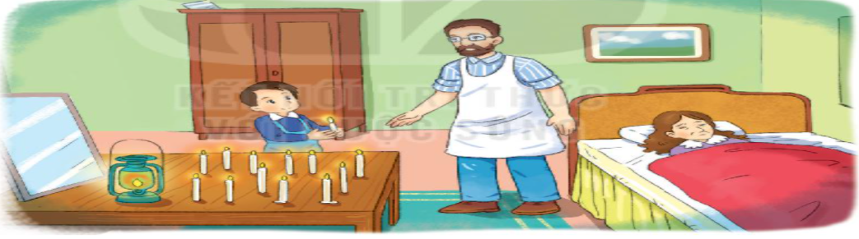
BÀI 31
BÀI 31
ÁNH SÁNG CỦA YÊU THƯƠNG
Nếu người thân bị mệt, em có thể làm gì để giúp đỡ, động viên?

Slide 4

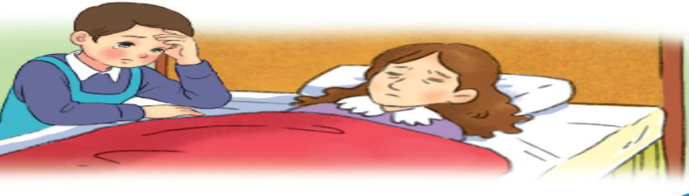
ÁNH SÁNG CỦA YÊU THƯƠNG
Đọc mẫu
Hôm ấy, bố vắng nhà, mẹ bị đau bụng dữ dội. Ê – đi – xơn liền chạy đi mời bác sĩ.
Bác sĩ đến khám bệnh và cho biết mẹ của Ê – đi – xơn đau ruột thừa, phải mổ gấp. Nhưng trời cứ tối dần, với ánh đèn dầu tù mù, chẳng thể làm gì được. Ê – đi – xơn lo lắng. Thấy mẹ đau đớn, cậu mếu máo: “Xin bác sĩ cứu mẹ cháu!”. Bác sĩ ái ngại nói: “Đủ ánh sáng, bác mới mổ được cháu ạ!”.

Slide 5
ÁNH SÁNG CỦA YÊU THƯƠNG
Đọc mẫu
Thương mẹ, Ê – đi – xơn ôm đầu suy nghĩ. Làm thế nào để cứu mẹ bây giờ? Đột nhiên, cậu trông thấy ánh sáng của ngọn đèn hắt lại từ mảnh sắt tây trên tủ. Nét mặt cậu rạng rỡ hẳn lên. Ê – đi – xơn vội chạy sang nhà hàng xóm, mượn về một tấm gương. Lát sau, đèn nến trong nhà được cậu thắp lên và đặt trước gương. Căn phòng bỗng ngập tràn ánh sáng.
Nhìn căn phòng sáng trưng, bác sĩ rất ngạc nhiên, bắt tay ngay vào việc. Ca mổ thành công, mẹ của Ê – đi – xơn đã được cứu sống.
(Theo Truyện đọc 2, NXB Giáo dục, 1995)

Slide 6


Đọc nối tiếp đoạn
ÁNH SÁNG CỦA YÊU THƯƠNG
Hôm ấy, bố vắng nhà, mẹ bị đau bụng dữ dội. Ê – đi – xơn liền chạy đi mời bác sĩ.
Bác sĩ đến khám bệnh và cho biết mẹ của Ê – đi – xơn đau ruột thừa, phải mổ gấp. Nhưng trời cứ tối dần, với ánh đèn dầu tù mù, chẳng thể làm gì được. Ê – đi – xơn lo lắng. Thấy mẹ đau đớn, cậu mếu máo: “Xin bác sĩ cứu mẹ cháu!”. Bác sĩ ái ngại nói: “Đủ ánh sáng, bác mới mổ được cháu ạ!”.

Slide 7

Đọc nối tiếp đoạn
ÁNH SÁNG CỦA YÊU THƯƠNG
Thương mẹ, Ê – đi – xơn ôm đầu suy nghĩ. Làm thế nào để cứu mẹ bây giờ? Đột nhiên, cậu trông thấy ánh sáng của ngọn đèn hắt lại từ mảnh sắt tây trên tủ. Nét mặt cậu rạng rỡ hẳn lên. Ê – đi – xơn vội chạy sang nhà hàng xóm, mượn về một tấm gương. Lát sau, đèn nến trong nhà được cậu thắp lên và đặt trước gương. Căn phòng bỗng ngập tràn ánh sáng.
Nhìn căn phòng sáng trưng, bác sĩ rất ngạc nhiên, bắt tay ngay vào việc. Ca mổ thành công, mẹ của Ê – đi – xơn đã được cứu sống.
4

Slide 8




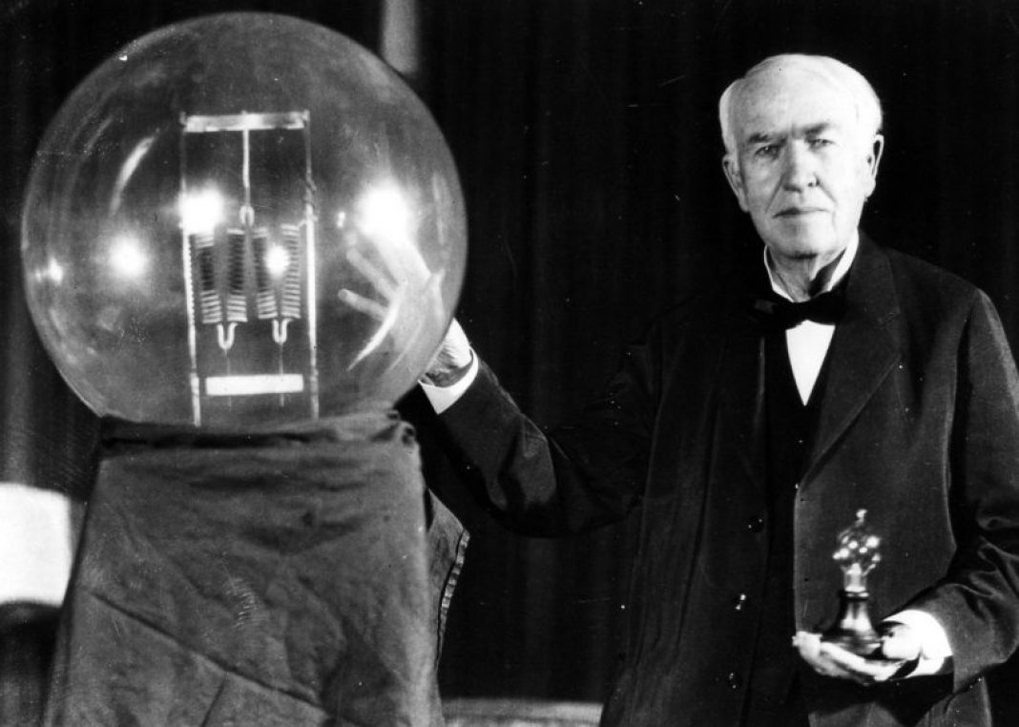
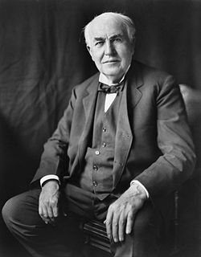

Ê-đi-sơn
Nhà bác học người Mỹ phát minh ra đèn điện, máy chiếu phim, máy hát….
GIẢI NGHĨA TỪ
Ái ngại
Thương cảm, có phần lo lắng và không đành lòng trước tình cảnh người khác
Sắt tây
Sắt dát mỏng có tráng một lớp chống gỉ, sáng bóng.
Notes:
Bài giảng thiết kế bởi: Hương Thảo - tranthao121006@gmail.com

Slide 9
Luyện đọc câu dài
Đột nhiên, cậu trông thấy ánh sáng
của ngọn đèn hắt lại từ mảnh sắt tây trên tủ.

Slide 10
ÁNH SÁNG CỦA YÊU THƯƠNG
Hôm ấy, bố vắng nhà, mẹ bị đau bụng dữ dội. Ê – đi – xơn liền chạy đi mời bác sĩ.
Bác sĩ đến khám bệnh và cho biết mẹ của Ê – đi – xơn đau ruột thừa, phải mổ gấp. Nhưng trời cứ tối dần, với ánh đèn dầu tù mù, chẳng thể làm gì được. Ê – đi – xơn lo lắng. Thấy mẹ đau đớn, cậu mếu máo: “Xin bác sĩ cứu mẹ cháu!”. Bác sĩ ái ngại nói: “Đủ ánh sáng, bác mới mổ được cháu ạ!”.

Slide 11
ÁNH SÁNG CỦA YÊU THƯƠNG
Thương mẹ, Ê – đi – xơn ôm đầu suy nghĩ. Làm thế nào để cứu mẹ bây giờ? Đột nhiên, cậu trông thấy ánh sáng của ngọn đèn hắt lại từ mảnh sắt tây trên tủ. Nét mặt cậu rạng rỡ hẳn lên. Ê – đi – xơn vội chạy sang nhà hàng xóm, mượn về một tấm gương. Lát sau, đèn nến trong nhà được cậu thắp lên và đặt trước gương. Căn phòng bỗng ngập tràn ánh sáng.
Nhìn căn phòng sáng trưng, bác sĩ rất ngạc nhiên, bắt tay ngay vào việc. Ca mổ thành công, mẹ của Ê – đi – xơn đã được cứu sống.
4

Slide 12
TRẢ LỜI CÂU HỎI
1. Khi thấy mẹ đau bụng dữ dội, Ê – đi – xơn đã làm gì?
→ Khi thấy mẹ đau bụng dữ dội, Ê – đi – xơn đã chạy đi mời bác sĩ đến khám bệnh cho mẹ.
2. Ê – đi – xơn đã làm cách nào để mẹ được phẫu thuật kịp thời?
→ Ê – đi – xơn đã tìm cách làm cho căn phòng có đủ ánh sáng. Cậu thắp tất cả đèn nến trong nhà và đặt trước gương.

Slide 13
3. Những việc làm của Ê – đi – xơn cho thấy tình cảm của cậu dành cho mẹ như thế nào?
→ Những việc làm đó cho thấy Ê – đi – xơn rất yêu và thương mẹ, rất hiếu thảo với mẹ.

Slide 14











Trong câu chuyện trên, em thích nhân vật nào nhất? Vì sao?
Design by: Hương Thảo – tranthao121004@gmail.com
Notes:
Bài giảng thiết kế bởi: Hương Thảo - tranthao121006@gmail.com

Slide 15
LUYỆN TẬP
1. Những chi tiết nào cho thấy Ê – đi – xơn rất lo cho sức khỏe của mẹ?
→ * Thấy mẹ đau bụng, Ê – đi – xơn khẩn trương đi tìm bác sĩ (liền chạy đi).
* Khi mẹ chưa được phẫu thuật, Ê – đi – xơn rất lo lắng. Nhìn mẹ đau đớn, cậu mếu máo và xin bác sĩ cứu mẹ.
* Tìm được cách tạo ánh sáng, cậu khẩn trương sang mượn gương nhà hàng xóm (vội chạy sang…)

Slide 16
2. Tìm câu văn trong bài phù hợp với bức tranh sau:
→ Thương mẹ, Ê – đi – xơn ôm đầu suy nghĩ.
Làm thế nào để cứu mẹ bây giờ?

Slide 17

Về nhà, các em hãy sử dụng những hành động thể hiện tình yêu thương với người thân của mình nhé!
Design by: Hương Thảo – tranthao121004@gmail.com

